Slide 1


TRƯỜNG TIỂU HỌC QUANG TRUNG
MÔN ĐẠO ĐỨC
LỚP 2
BÀI 4: Yêu quý bạn bè

Slide 2
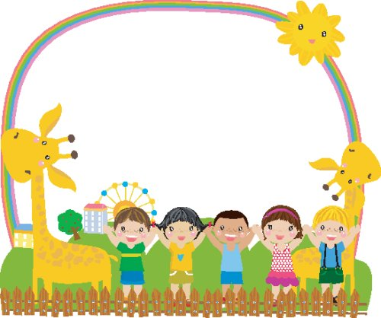
Khởi động
Hoạt động 1 :
Kể về một người bạn mà em yêu quý.

Slide 3
Khởi động
Hoạt động 2:
Nếu không có bạn bè thì em cảm thấy thế nào?

Slide 4
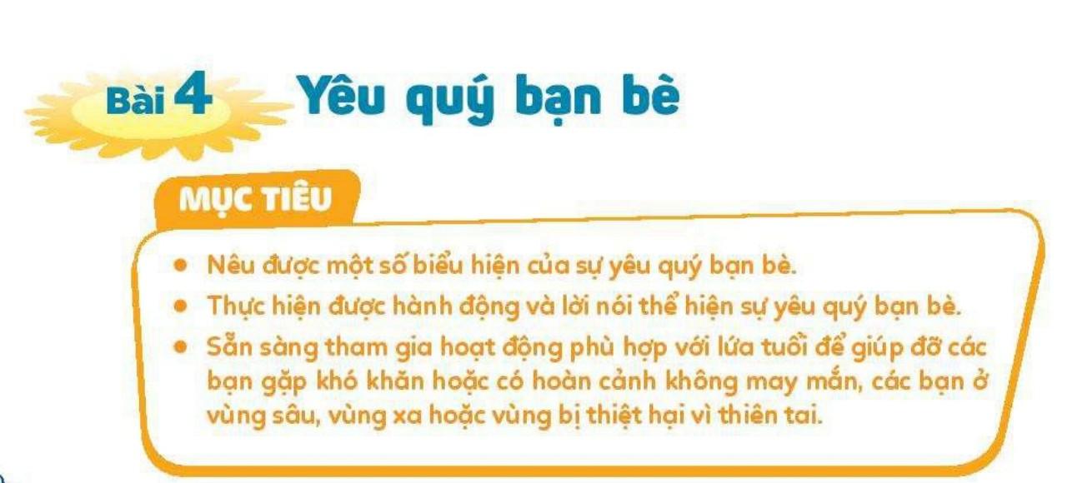
Đạo đức

Slide 5

Đạo đức: Bài 4 – Yêu quý bạn bè

Slide 6
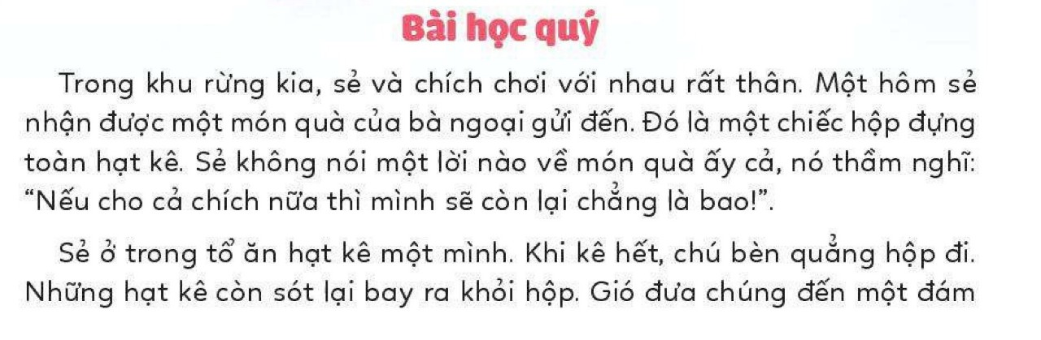
Đạo đức: Bài 4 – Yêu quý bạn bè

Slide 7
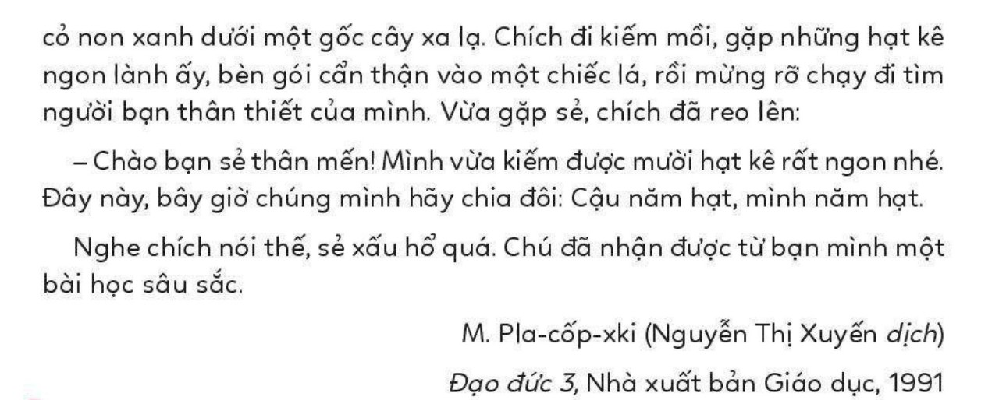
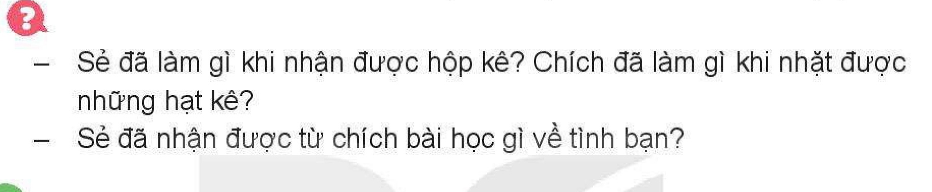
Dấu ban ăn một mình rồi quăng chiếc hộp đi.
Chích đi kiếm mòi nhặt được những hạt kê còn sót gói vào chiếc lá và chạy đi
tìm Sẻ, người bạn thân nhất để cùng ăn.
Sẻ xấu hổ nhận từ Chích một bài học thích đáng về tình bạn.

Slide 8
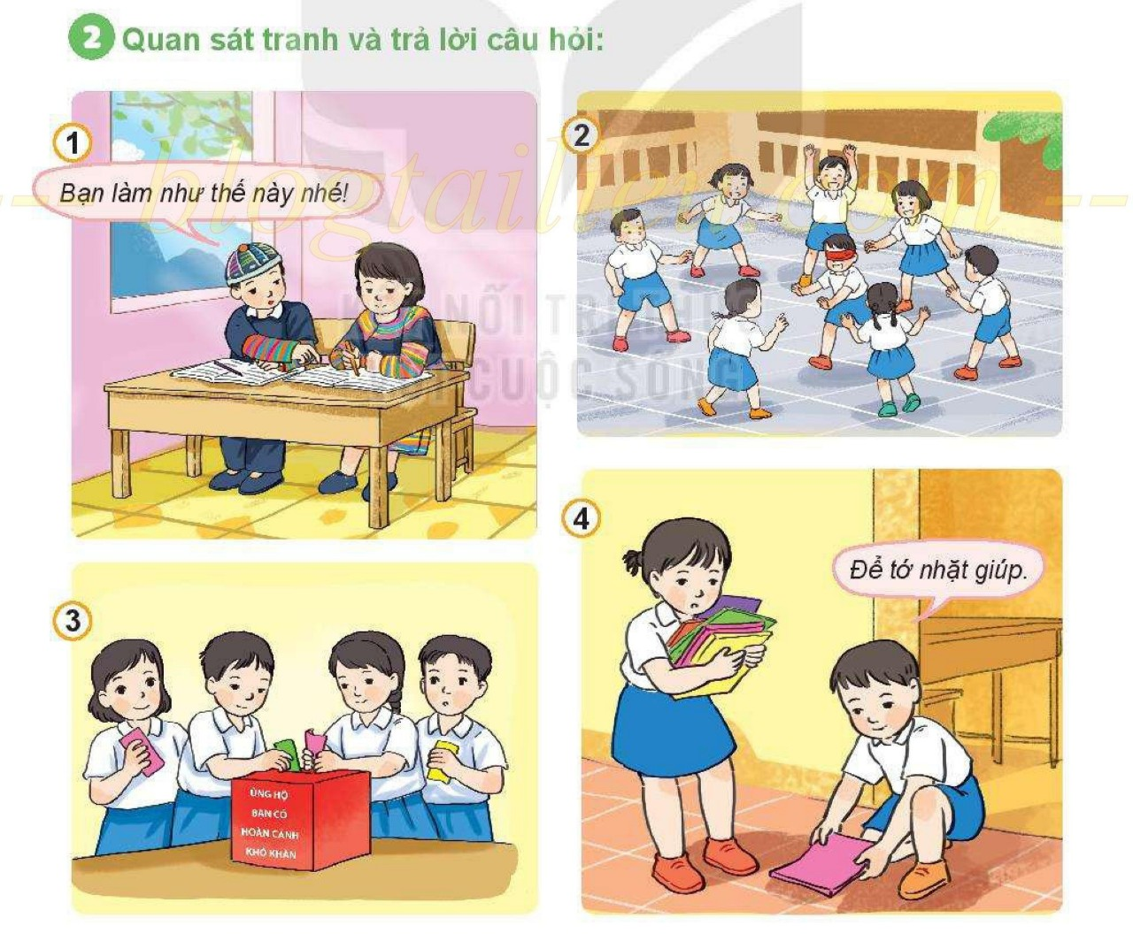
Các bạn trong tranh đang làm gì ?

Slide 9
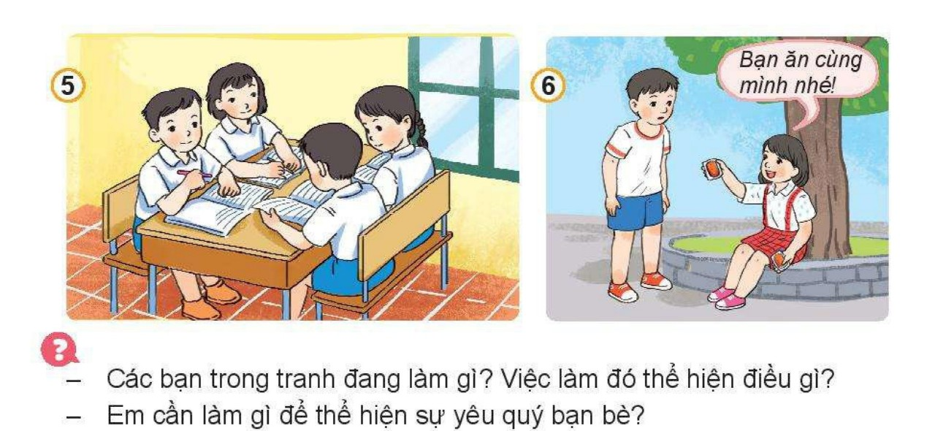

Slide 10
Khám phá
Hoạt động 1:
Các bạn trong tranh đã thể hiện sự yêu quý bạn bè như thế nào?

Slide 11
Khám phá
Hoạt động 2:
Nêu thêm một số việc làm thể hiện biết yêu quý bạn bè.

Slide 12
Khám phá
Hoạt động 3:
Vì sao chúng ta cần
yêu quý bạn bè?

Slide 13
Khởi động
HS nghe, hát theo và thực hiện một số động tác đơn giản theo bài Lớp chúng mình rất rất vui

Slide 14
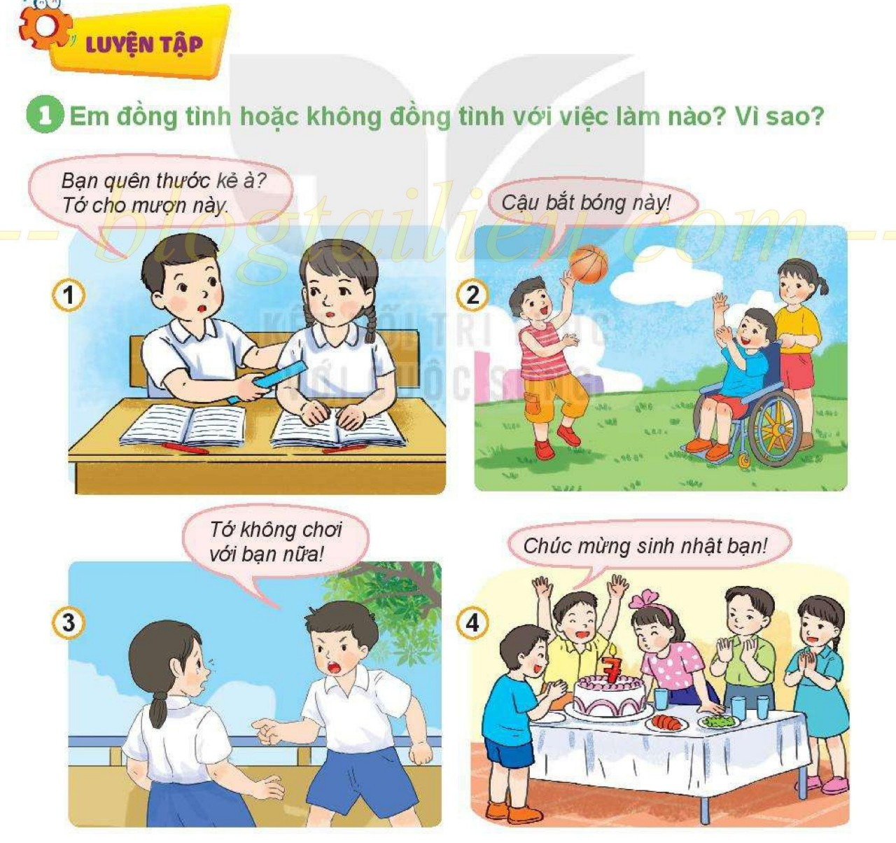

Slide 15
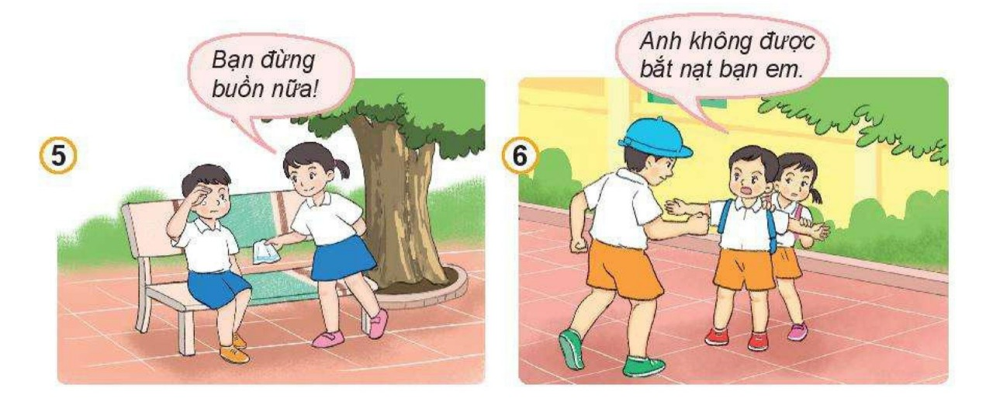
Hoạt động 2:
Em đồng tình hay không đồng tình về việc làm các bạn trong tranh? Vì sao?

Slide 16
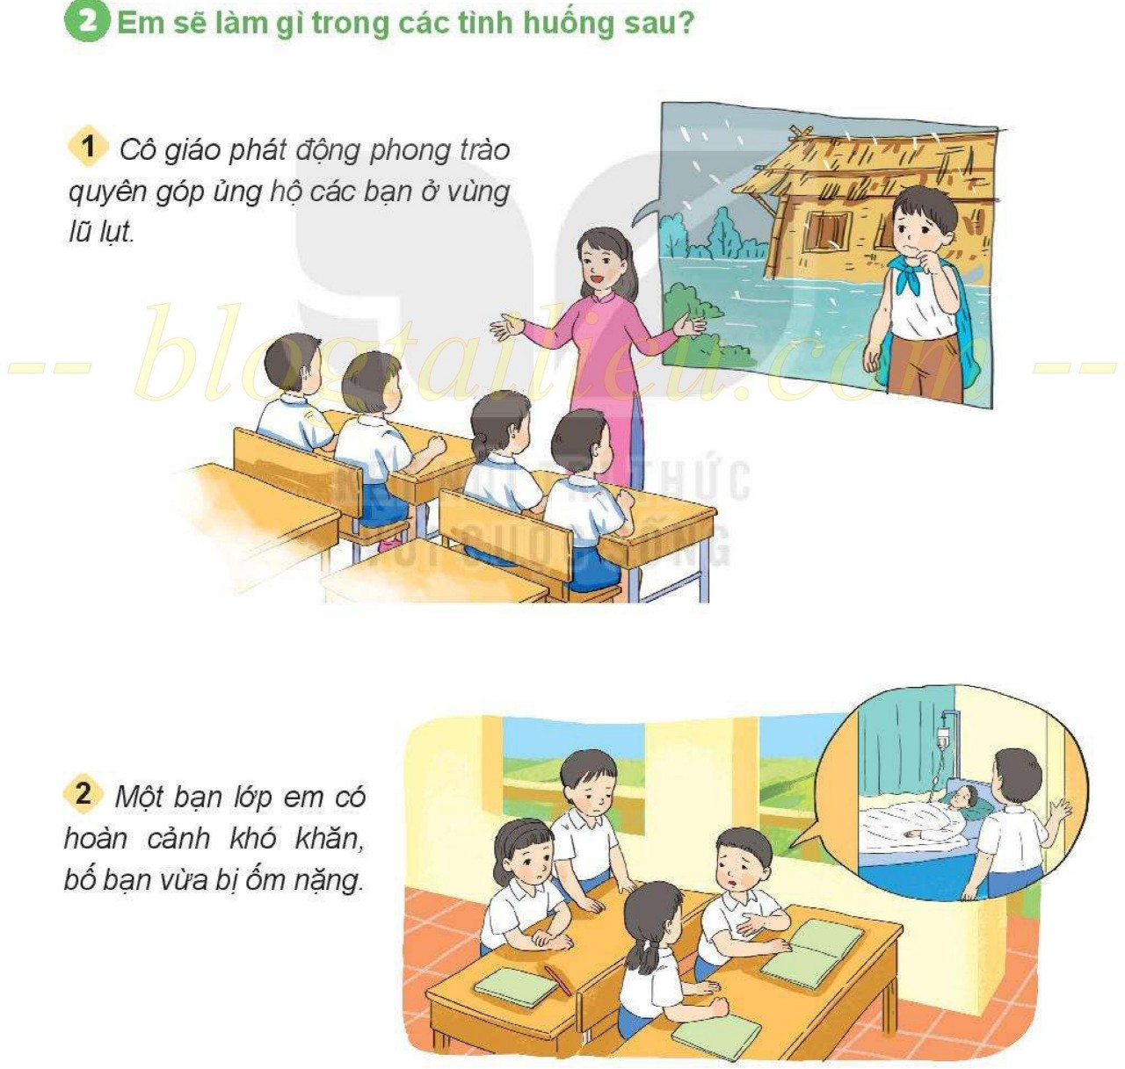

Slide 17
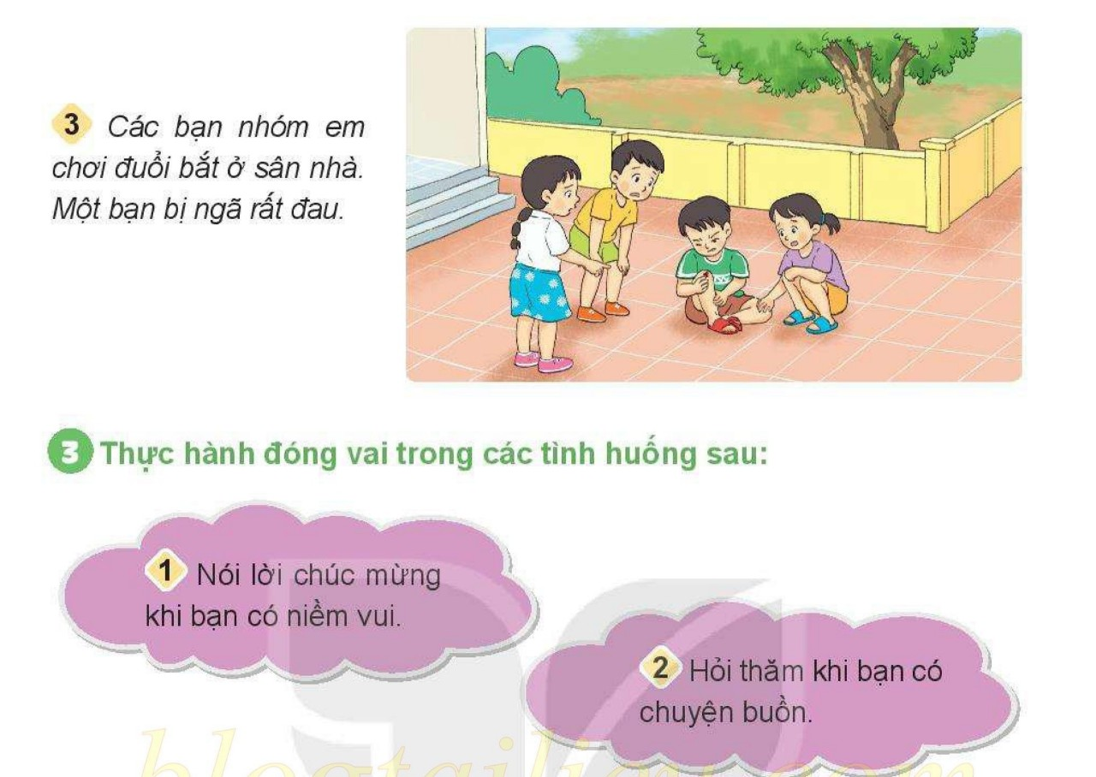

Slide 18
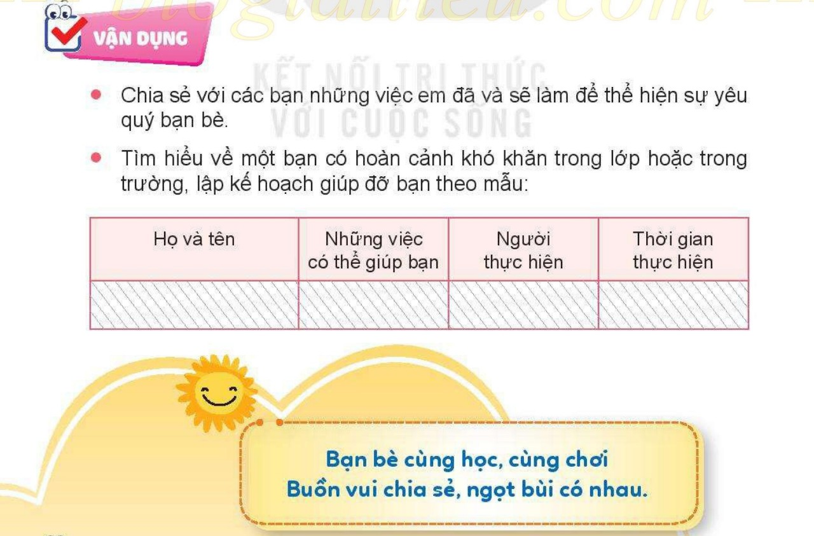

Slide 19

Vận dụng
Hoạt động 2:
Chia sẻ những việc em đã làm để
thể hiện biết yêu quý bạn bè.

Slide 20
Vận dụng
Bạn bè đoàn kết, thương yêu
Buồn vui chia sẻ sớm chiều có nhau.

Slide 21
Chào các em
Cô – Chóc c¸c em häc giái chăm ngoan

